Slide 1
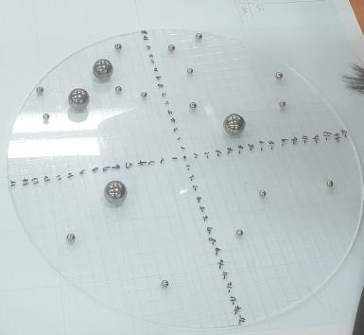
아크릴 판 위에 다양한 질량의 쇠구슬을 올려놓고 무게중심 확인하여 보자
물체가 많아도 이 경우에는 엑셀 파일을 사용하여 정확하게 구할 수 있고 이를 금속막대 위에 올려놓고 이를 확인할 수 있다.

Slide 2
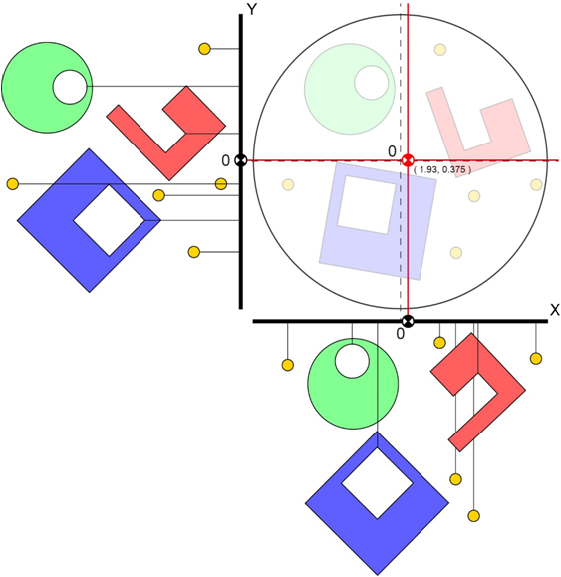
2차원 평면(아크릴판판 위) 위에서의 무게중심 (지렛대의 원리 설명)
평면 위에서 무게중심을 구한 다양한 도형이 위치해 있어도 이를 일차원 막대위에 존재하는 경우와 마찬가지 이므로 분해서서 무게 중심을 구할 수 있다.

